Slide 1
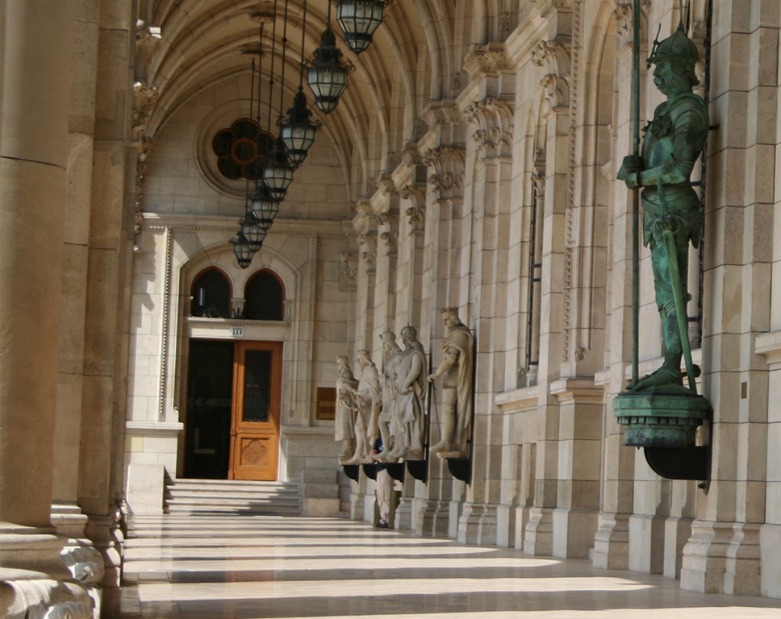
150 éves az Országgyűlési Könyvtár
2018. március 6., Szakkönyvtári Seregszemle
Markója Szilárd
igazgató

Slide 2

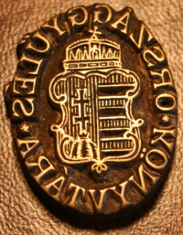
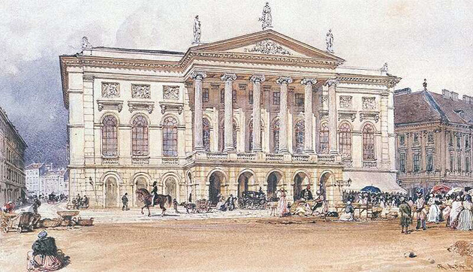

Az alapítás
1868-as házszabály 215. paragrafus: "A Ház, tagjainak használatára, könyvtárt állít, melybe azon könyvek, nyomtatványok, vagy egyéb kiadványok szereztetnek meg, melyek a törvényhozási munkálkodásnál szükséges adatokat tartalmaznak".
1873-1902
Kezdetektől-1873
1902-től

Slide 3
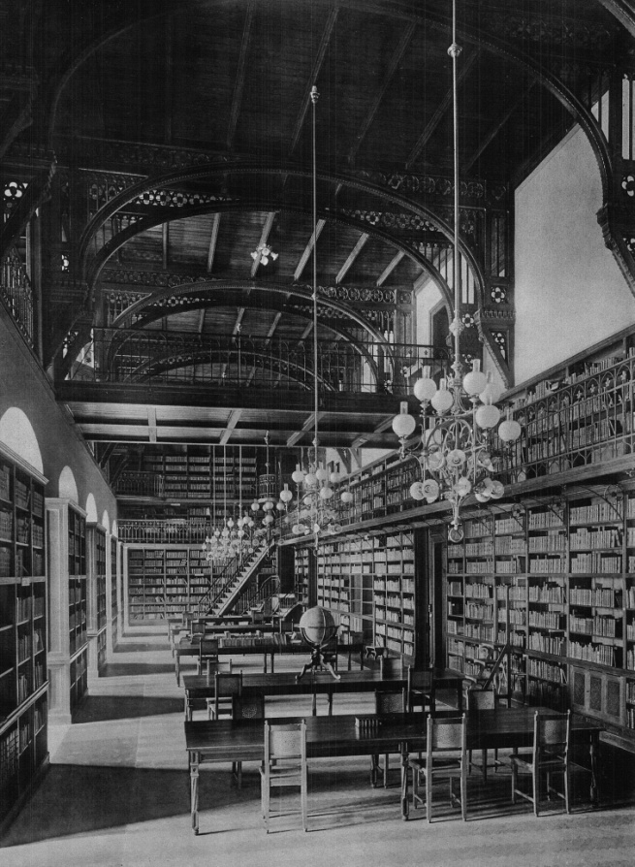
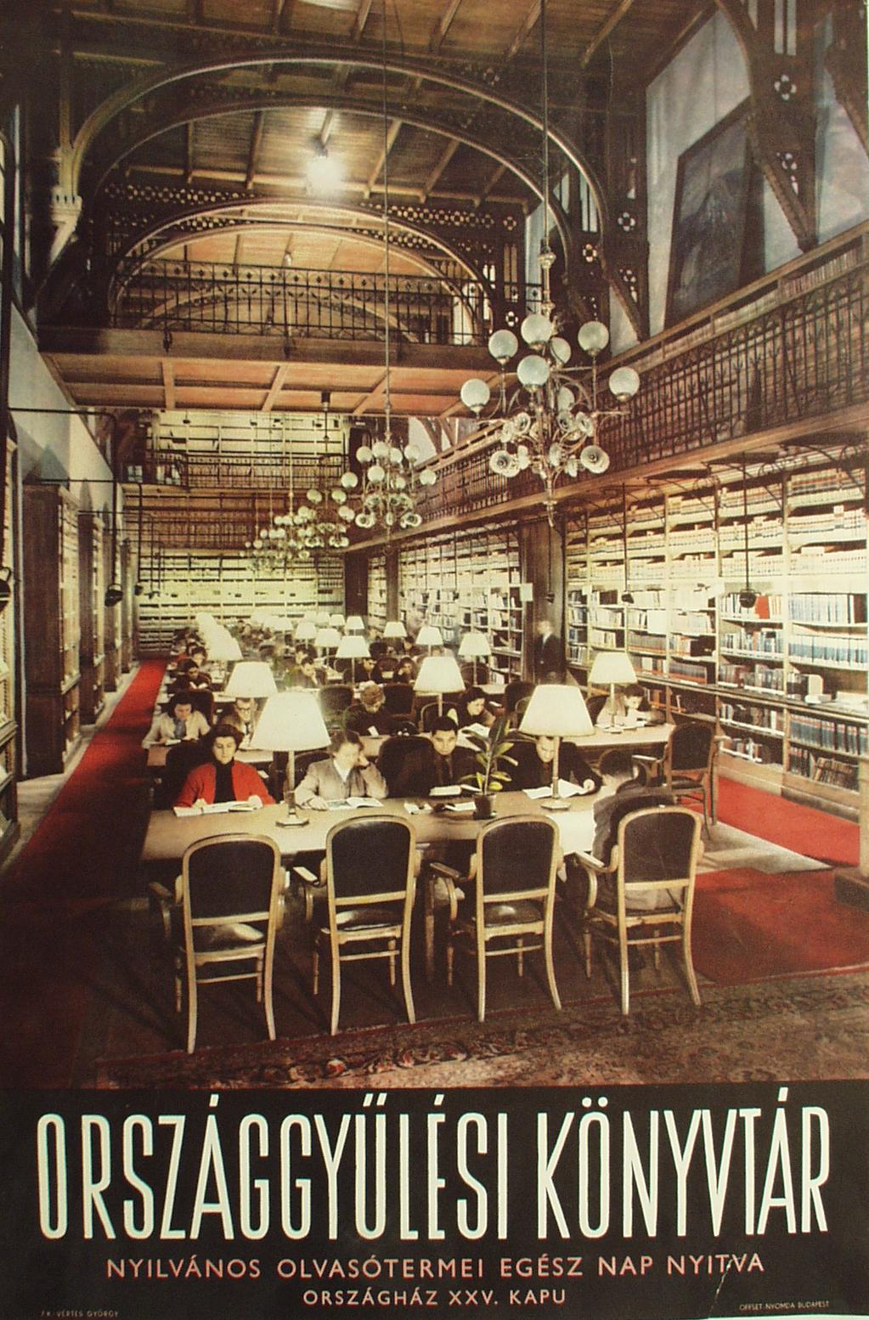
Az Országgyűlési Könyvtár története
1870: Létrejött a Képviselőház Könyvtára
1902 augusztusától
az új Országházban
1934: megnyílt az Idegenek Olvasóterme
1952-től nyilvános könyvtár,
fenntartó: Népművelési Minisztérium
1974-től jogi szakkönyvtár
1991. január 1-jétől újra
a Parlament Könyvtára,
DE nyilvános szakkönyvtár is

Slide 4
Mire vittük az elmúlt 150 évben?
Mérőszámok és statisztika
Mérőszámok: | 1873 | 1935 | 1955 | 2017 | Megjegyzés:
Helyben használt dokumentumok: | 500 | 18 170 | 139 577 | 60 012 | Csúcs: 1953-as „nyitás” + középiskolai látogatócsoportok
Olvasói létszám: | n.a. | 5 348 | 76 074 | 19 744 | Negatív csúcs: 12 500
Állomány adat (kötet): | 7505 | 124 987* | 302 940** | 704 633*** | *1930-ban, **1953-ban ***Csúcs 2012-ben : 908 141
Éves növekmény (kötet): | 3733* | 6325* | 9129* | 4498 | Átlagolt számok

Slide 5
Az Országgyűlés könyvtára, emellett
országos tudományos jogi szakkönyvtár
Célkitűzés: műemlék könyvtári környezetben modern szolgáltatások biztosítása
2013. könyvtár-megújítási folyamat része: az olvasóterem felújítása
Visszaállítottuk az eredeti, 1902-es állapotot, Steindl koncepciója szerint.

Slide 6
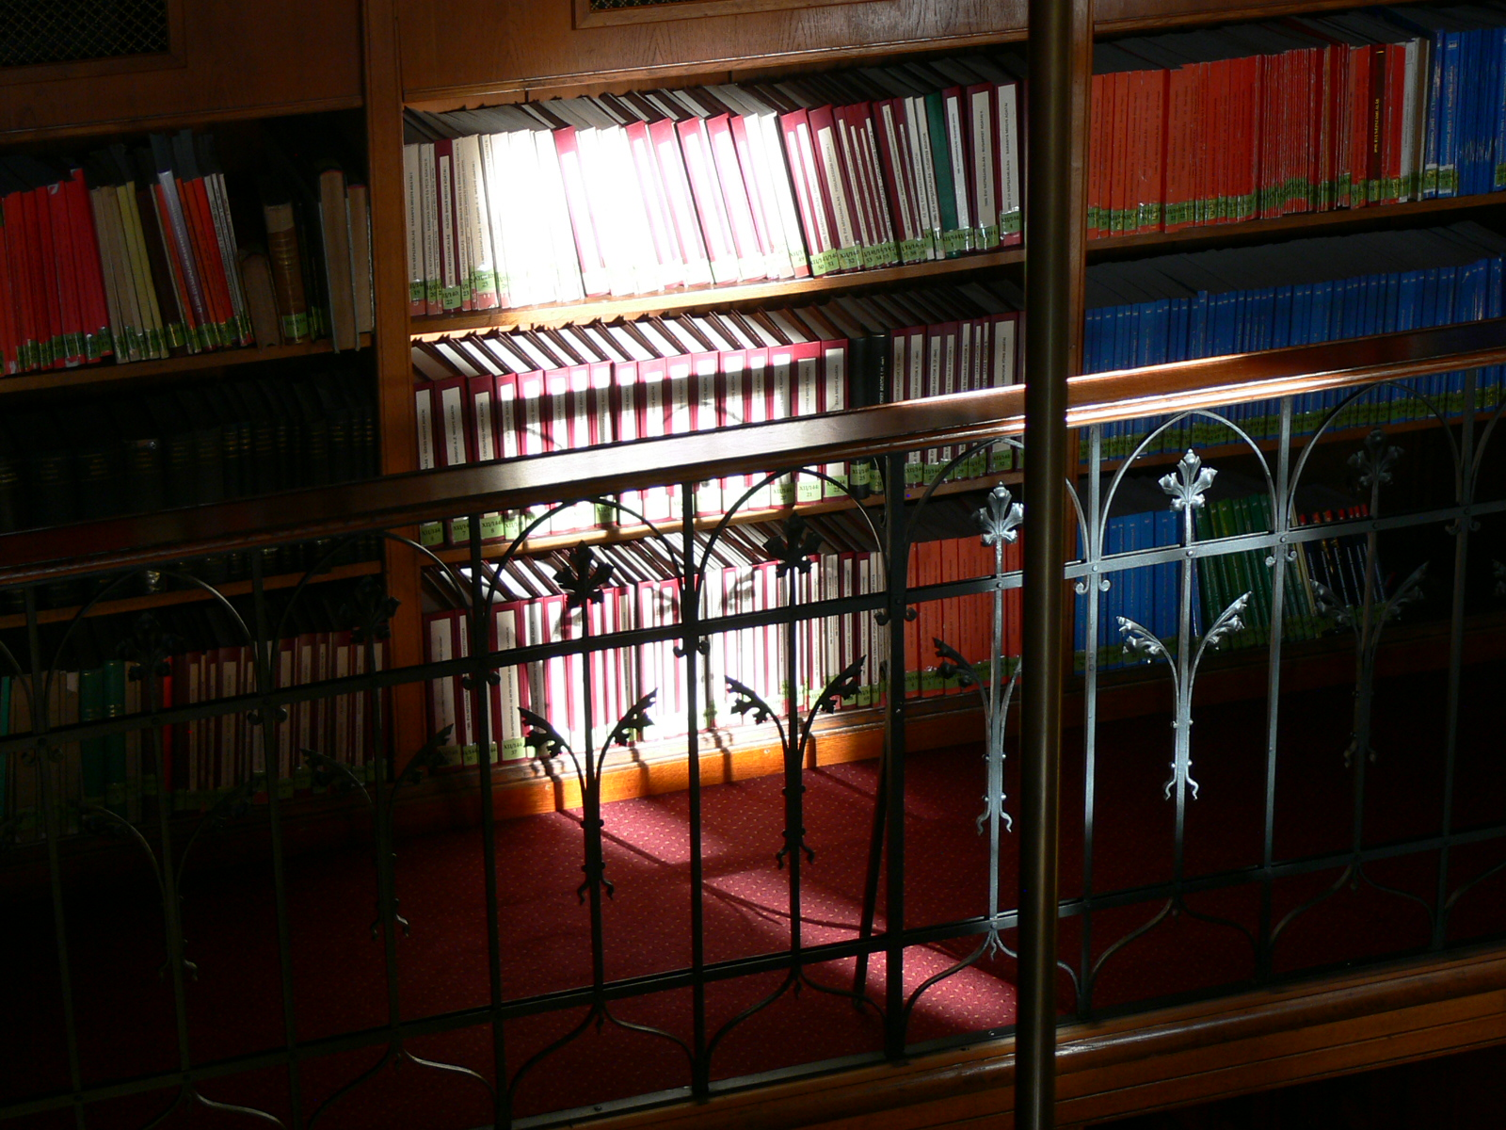
Országgyűlési Könyvtár erőssége:
a gyűjtemény sokszínűsége, különgyűjteményeink
Magyar Parlamenti Gyűjtemény
A legteljesebb gyűjtemény az országban.
Külföldi Parlamenti Gyűjtemény
Egyetlen az országban.
Európai Uniós Letéti Könyvtára
Egyetlen az országban.
Az ENSZ Letéti Könyvtára
Egyetlen az országban.
Muzeális gyűjtemény

Slide 7
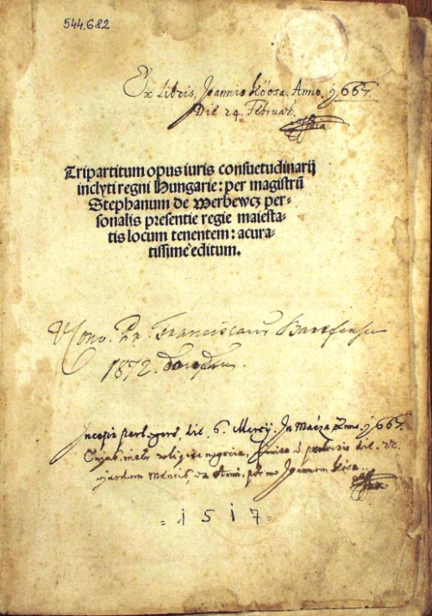
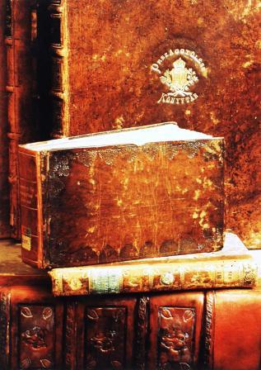
Érdekességek a könyvtár állományából
Legrégebbi könyv: Werbőczy István 1517-ben kiadott Tripartituma (Hármaskönyv)
Legkorábbi külföldi folyóirat:
a Historischer Mercurius,
ami 1722-ben jelent meg Zürichben.
Legrégebbi időszaki kiadvány:
a Magyar Hírmondó (1780),
ez volt az első magyar nyelvű újság.

Slide 8
2010-es évek feladatai, amiken túl vagyunk
Új honlap, egyszerűbb, letisztultabb, adatbázis központúbb (közös kereső)
Elektronikus katalógus (a cédulakatalógus felszámolása)
Elektronikus naplózás (szerzeményezés), a kézzel írt korábbi állománynapló bedigitalizálása
Az online szolgáltatások bevezetése (hiány: folyóiratok, jelenleg 400 cím)
Munkafolyamatok egyszerűsítése, adatbázis összevonások
Saját, jól működő digitalizáló műhely + üzleti partnerek
Közgyűjteményi adatbázis alapítás (Hungaricana), mely országos siker, és az első civil szakmai díjat is megkapta
RFID alapú azonosítás (dokumentumok, kapuk), vonalkód kiváltása

Slide 9
2010-es évek feladatai, amiken nem vagyunk túl
Átfogó leltár (cca. 250 mFt)
Marc21
Valóságos hálózatosodás (párhuzamos munkavégzések)
Országos Könyvtári Platform, de ha ez nem működik, legalább szakkönyvtári ágon…, de valami új IKR beszerzése szükséges lesz
És 150 éves ünnepség sorozat:
Magyar Könyvtárosok VIII. Világtalálkozója (OGYK és OSZK) szervezésében
(tervezett időpont: 2018. november 5/6/7)

Slide 10

Köszönöm a figyelmet!

